Slide 1
Роль музейной педагогики в духовно-нравственном развитии учащихся начальной школы (из опыта работы) учитель начальных классов МОУ«Гимназия № 34им.Г.Д.Ермолаева» Беркута Ю.Н.

Slide 2
Духовно-нравственное направление (гражданско-патриотическое ) Культура и быт Саратовского края

Slide 3
«С русским воином через века»
Саратовский областной музей краеведения
СРООВЗГГ
«Часовые Родины»
Школьный музей
Школьные предметы
Саратовская область в годы ВОВ
Герои Советского Союза –наши земляки
Встреча с ветеранами –афганцами
«О чём нам расскажет граница»
Конкурс рисунков
«Я поведу тебя в музей..»
«Ночные ведьмы» (полк М. Расковой)
Окружающий мир
2) Литературное
чтение
3) Русский язык
Технология
Внеклассное чтение
ПРОДУКТ
Региональная акция «Письмо войне»
Школьная акция «Стена памяти»
«Я горжусь своими родственниками!!!» (папка)
Сочинение –отзыв для организации «Часовые Родины»
Конкурс рисунков и поделок «Открытка ветерану»
Конкурс рисунков (СРООВЗГГ«Часовые Родины»)

Slide 4
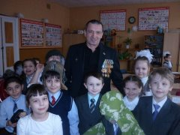
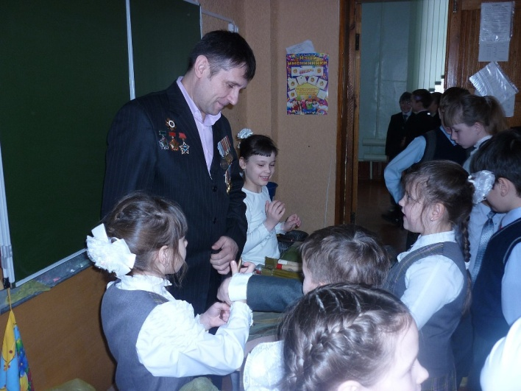
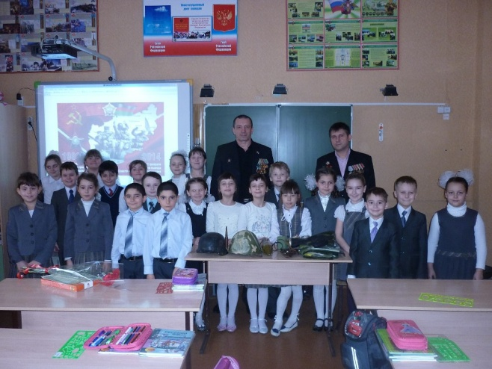
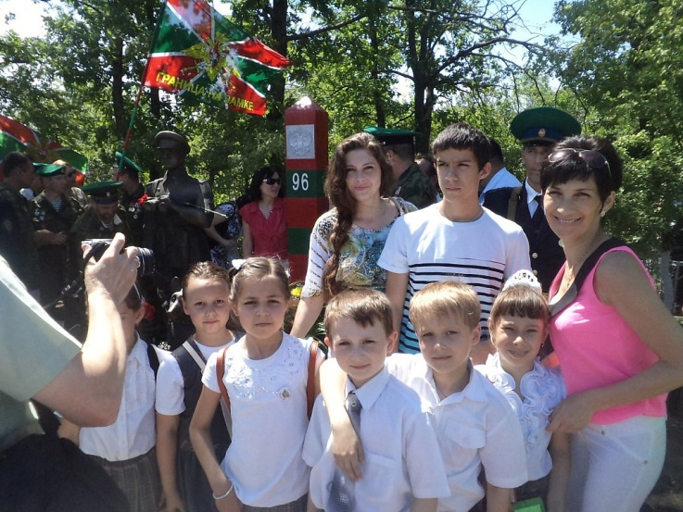
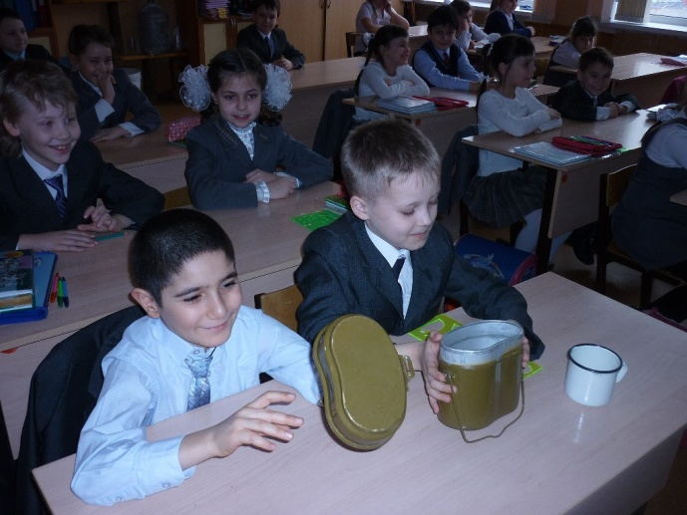
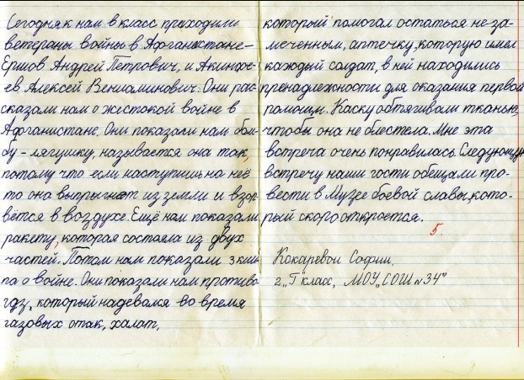
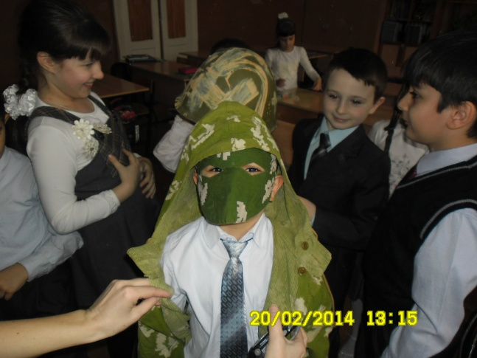

Slide 6
Общеинтеллектуальное направление
Государственный музей
К.А. Федина
ИОЦ «Виртуальный Русский музей»
КВЦ «Радуга»
Школьная программа
Окружающий мир
2) Литературное
чтение
3) Русский язык
Внеклассное чтение
Внеурочная деятельность «Музей в твоём классе»
Проект «Это я устроил дождь»
Городской фестиваль «Волга –Родина талантов»
Фединские чтения
«К 120 - летию К.Федина»
Русские художники
Виртуальная экскурсия по Русскому музею
Катины эпохи Возрождения
Праздник «Рождество»
Конкурс детских рисунков
1)Лауреаты городского конкурса «Страна чудес – страна талантов»
2) Спектакль по рассказу К.Федина «Сазаны»,1 место в городском фестивале «Волга –Родина талантов»
3) 1 место в школьной театральной неделе

Slide 7
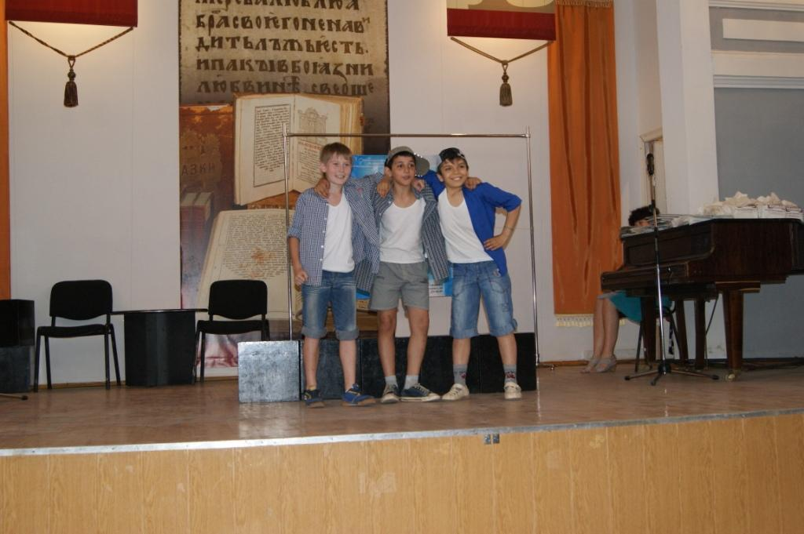
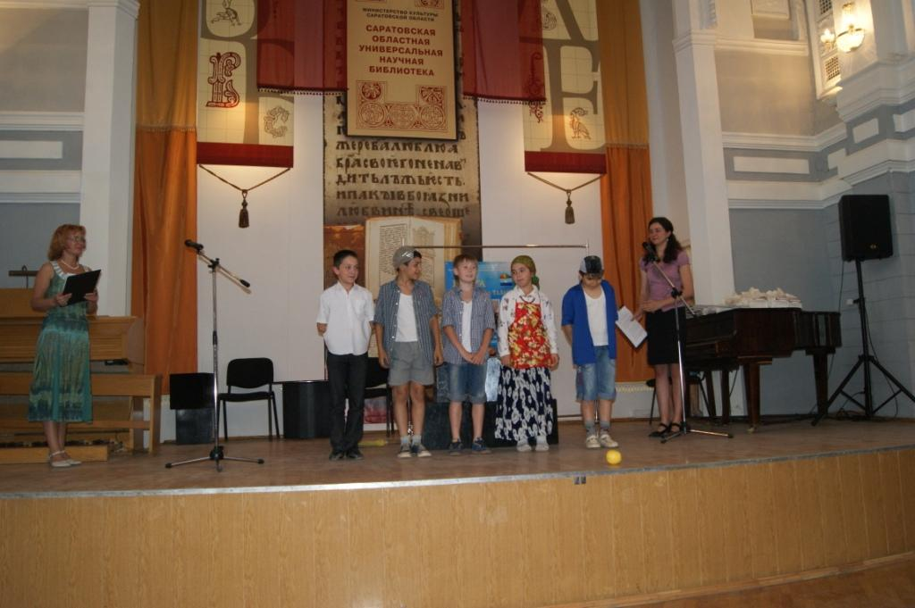
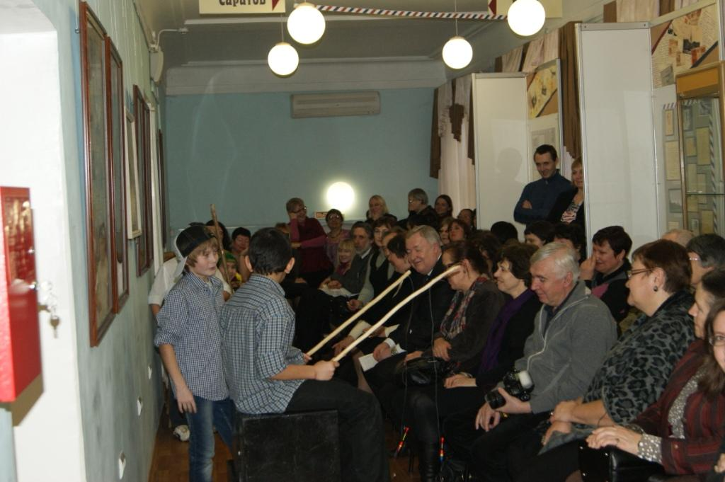
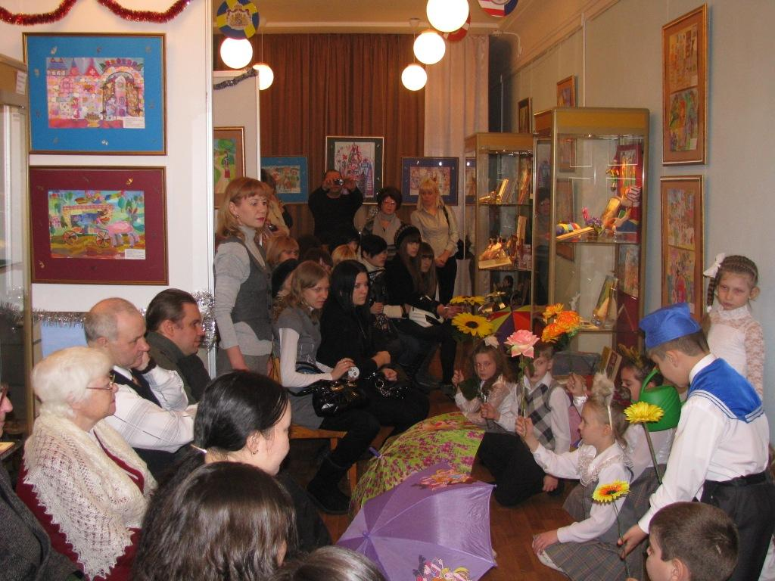

Slide 8
Общекультурное направление
ИОЦ «Виртуальный Русский музей
КВЦ «Радуга»
Японский центр культуры и спорта «Добрососедство»
Школьная программа
1) Цикл бесед «Япония – глазами детей»
2) Просмотр спектакля «Сказка чайного домика»
Окружающий мир
2) Литературное
чтение
3) Русский язык
Технология
Внеклассное чтение
Цикл лекций «Русские художники»
а) Шишкин
б) Левитан
в) Кустодиев – «праздник «Масленица»
2) Виртуальная экскурсия по залам Русского музея
Катины эпохи Возрождения
Праздник «Рождество»
Конкурс детских рисунков
1)Написание хокку
2) Мастер - класс «Изготовление икебаны» (Шитикова Е.А., мама Шитиковой М.)
3) Звание «Юный друг Русского музея»
4)Проект детей о Японии
5) Разработка курса внеурочной деятельности по ФГОСу «Музей в твоём классе»

Slide 9
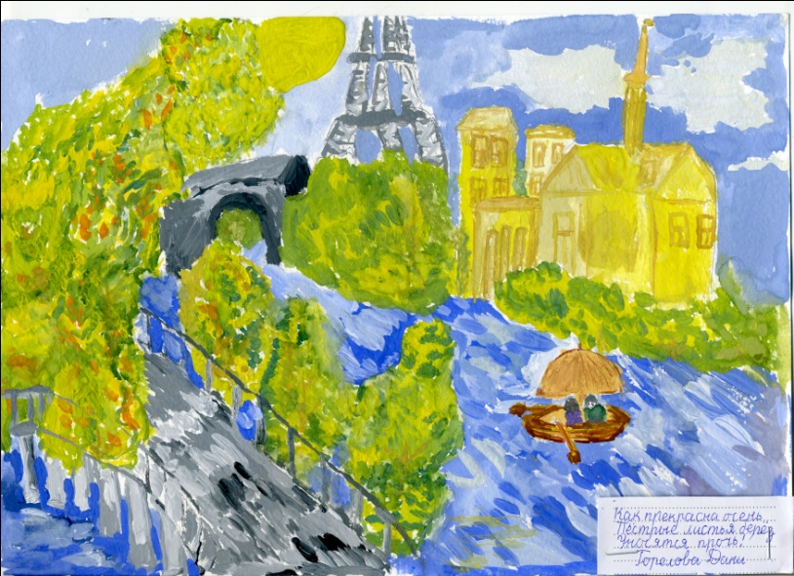
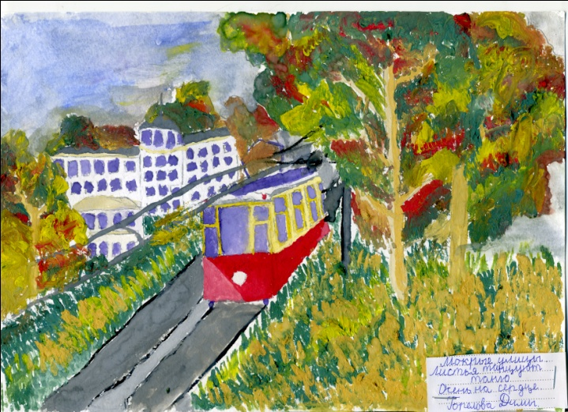
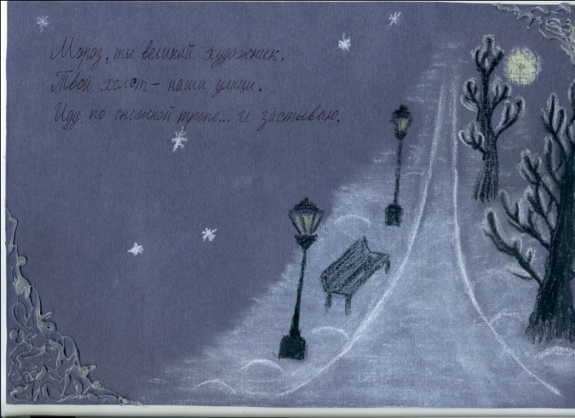
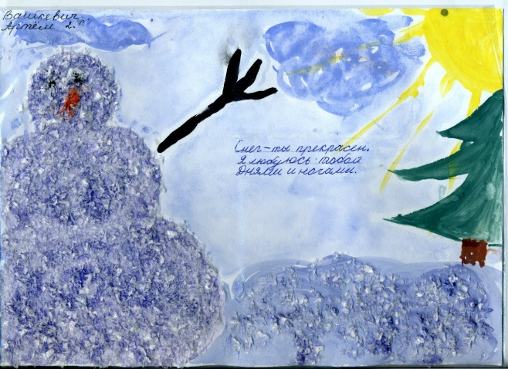
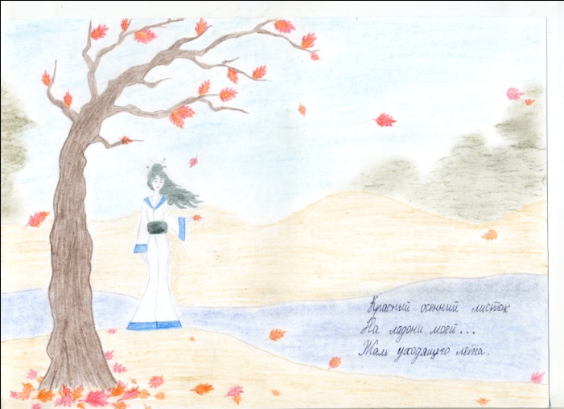

Slide 10
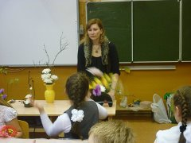
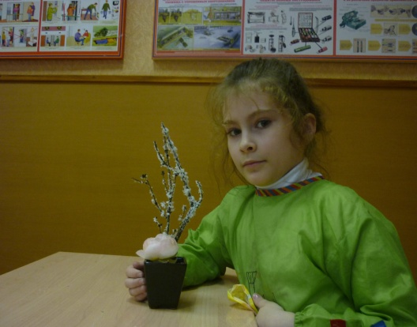
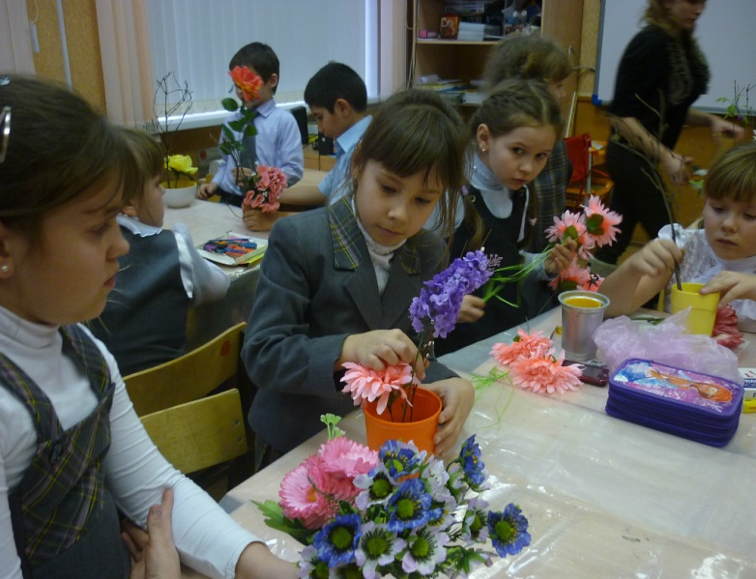

Slide 11
Вывод
1) Активно формируется патриотическое сознание детей
2) Повысился интерес к чтению художественной литературы на военно-
патриотическую тематику
3) Учащиеся знакомы с разными жанрами живописи, ярко выражен интерес к
ИЗО и культуре в целом
4) Умеют сформировать свою точку зрения, сотрудничать, слушать и слышать
другого
5 ) Дети с уважением относятся к другим культурам
6) В тесном контакте работают учитель –ребёнок – родитель.

